Slide 1

Chào mừng các con đến với môn Tin học
LỚP 4 – TUẦN 2

Slide 2



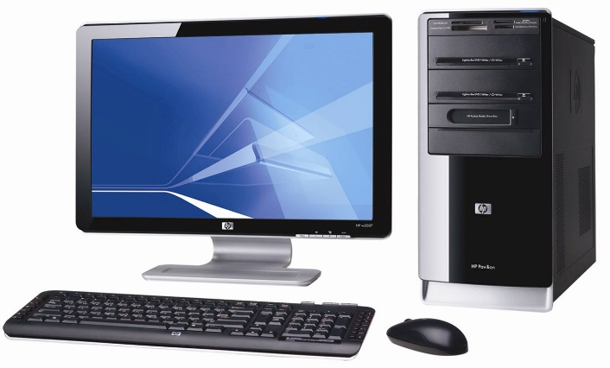
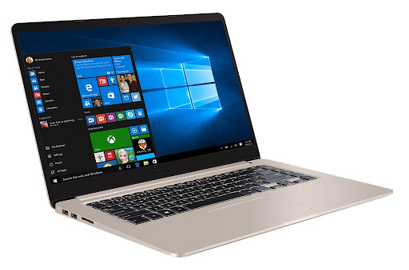
ĐỒ DÙNG CẦN CHUẨN BỊ
SGK TIN HỌC LỚP 4
VỞ GHI BÀI + BÚT
MÁY TÍNH ĐỂ BÀN HOẶC
MT XÁCH TAY (NẾU CÓ)

Slide 3

QUAN SÁT MÀN HÌNH EXCEL 2010 VÀ POWER POINT 2010
(SGK tr.11,12)

Slide 4

1
Nhận biết được các thành phần trên màn hình Excel 2010
MỤC
TIÊU
2
Nhận biết được các thành phần trên màn hình Power Point 2010

Slide 5
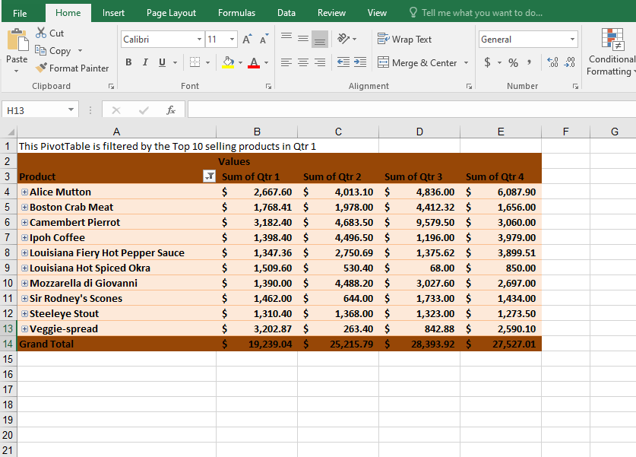
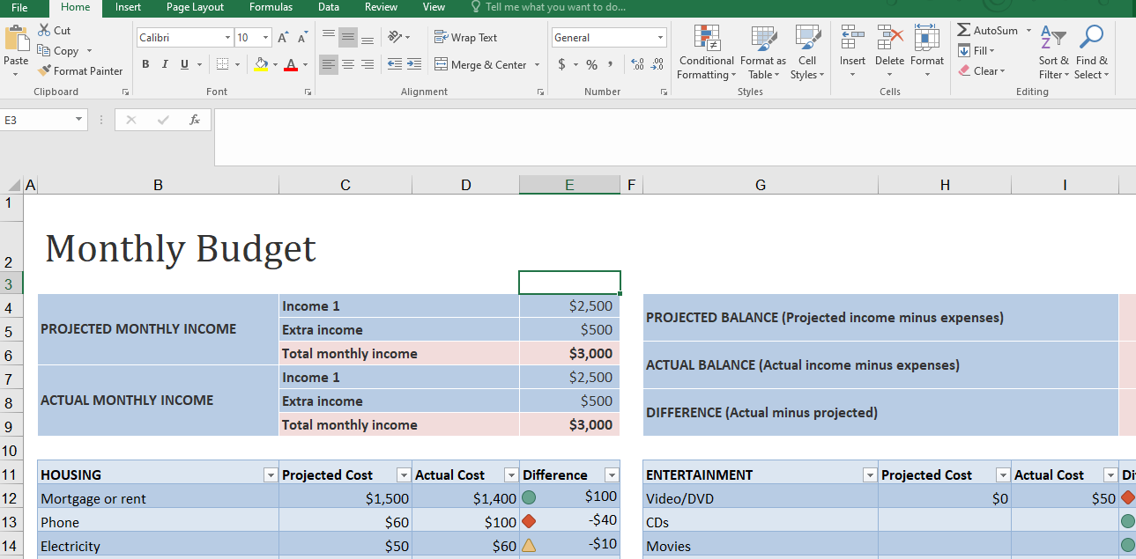
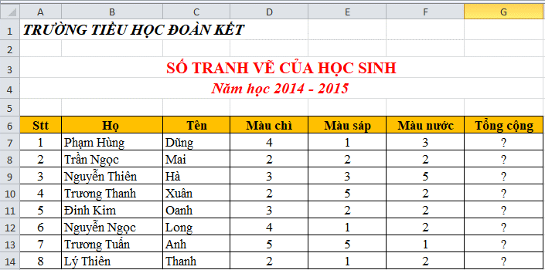
Hoạt động 1: Quan sát màn hình: Microsoft Excel 2010

Slide 6
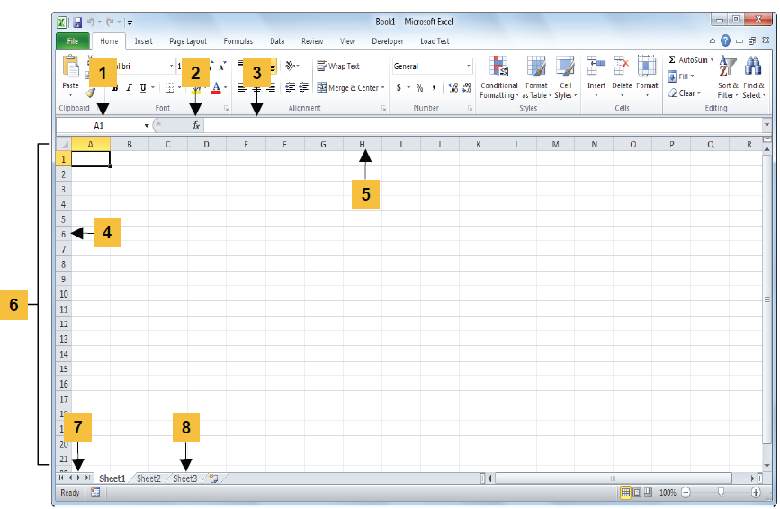


Hoạt động 1: Quan sát màn hình: Microsoft Excel 2010
Notes:
Thanh tiêu đề: chứa tên tài liệu
Thanh công cụ truy cập nhanh: chứa các lệnh thao tác nhanh
Thanh Ribbon: chứa gần như toàn bộ các lệnh thao tác với chương trình (File, Home, Insert, Page Layout, …)
Hộp tên: cho biết địa chỉ ô, vùng
Thanh công thức: dùng để nhập nội dung tại mỗi ô.
Tiêu đề cột, dòng: cho biết vị trí của từng ô
Vùng soạn thảo: dùng để nhập văn bản
Thanh cuộn
Thẻ trang tính

Slide 7
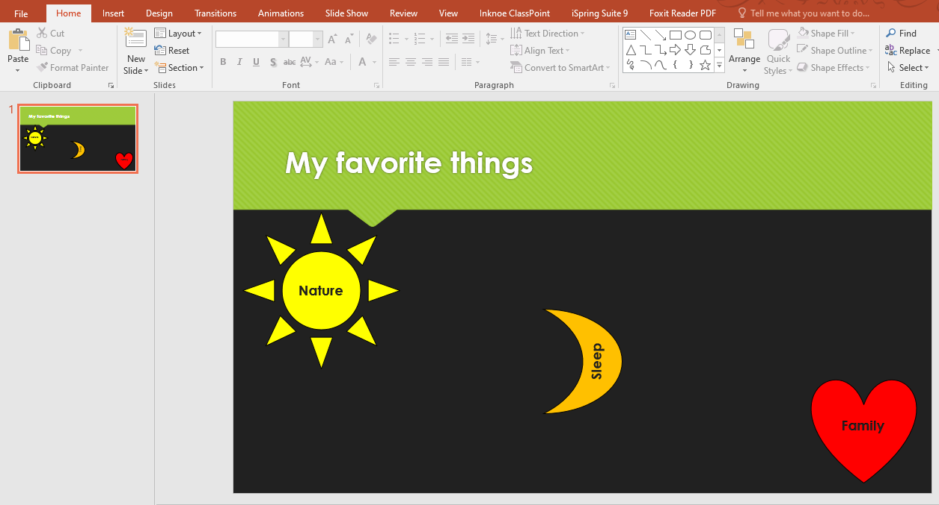
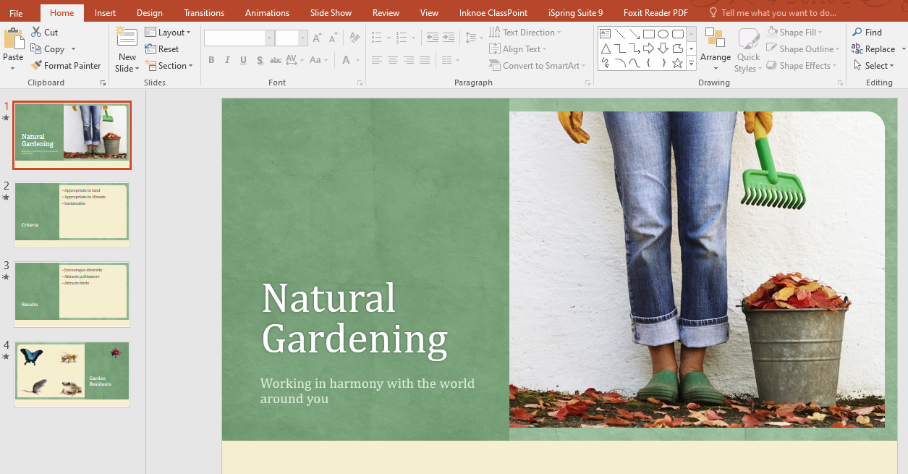
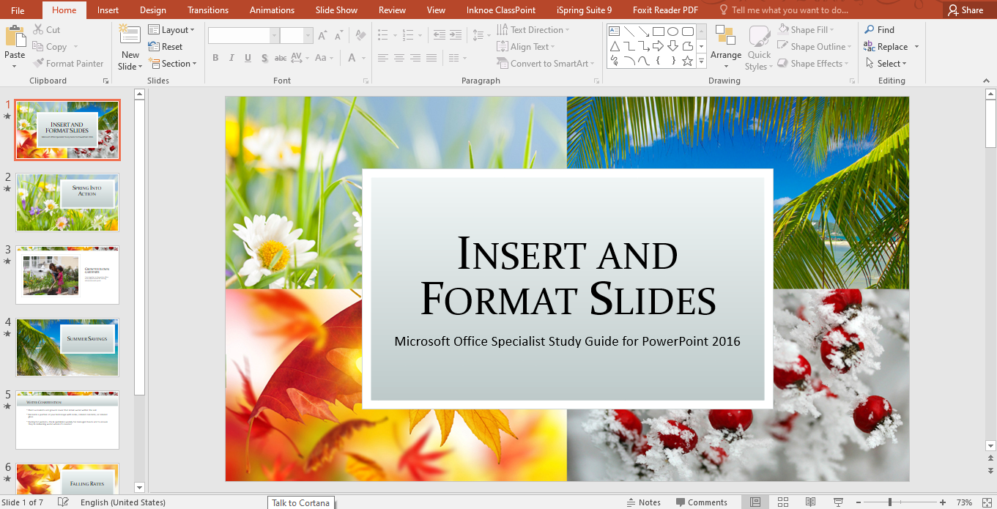
Hoạt động 2: Quan sát màn hình: Microsoft Power Point 2010

Slide 8
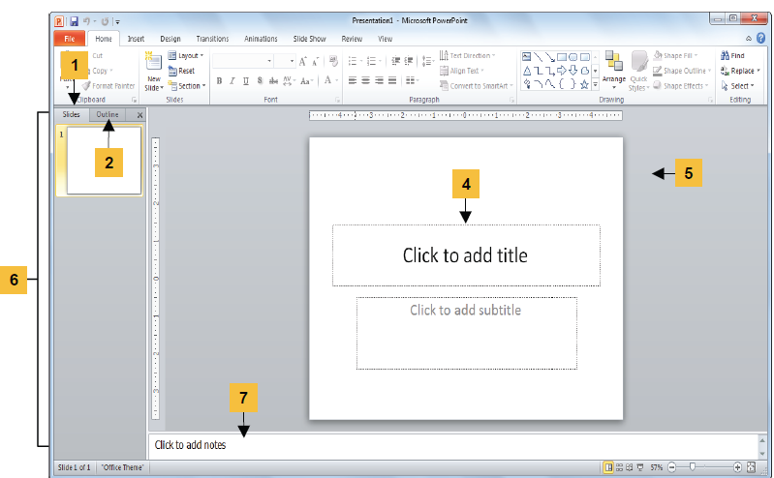
Hoạt động 1: Quan sát màn hình: Microsoft Power Point 2010
Notes:
Thanh tiêu đề: chứa tên tài liệu
Thanh Ribbon: chứa gần như toàn bộ các lệnh thao tác với chương trình (File, Home, Insert, Page Layout, …)
Thanh thước đo: Dùng để căn chỉnh vị trí các đối tượng trên văn bản, căn lề,….
Thanh cuộn: dùng để di chuyển văn bản lên xuống, sang trái, sang phải.
Thanh trạng thái: cho phép xem chế độ hiển thị, phần trăm hiển thị, trang hiện tại…
Vùng soạn thảo: dùng để nhập văn bản

Slide 9

Hoạt động 3: Trải nghiệm, kết nối
Nhận xét: Những điểm tương tự nhau của phần mềm Word, Excel và Power Point là gì?
Thanh tiêu đề (Title bar).
Thanh công cụ Truy xuất nhanh (Quick Access Toolbar)
Các lệnh trong thẻ lệnh File: Home, Insert, Review, View
Thanh Ribbon.
Thanh trạng thái (Status bar).
…

Slide 10
Thanh tiêu đề
Thẻ File

Slide 11
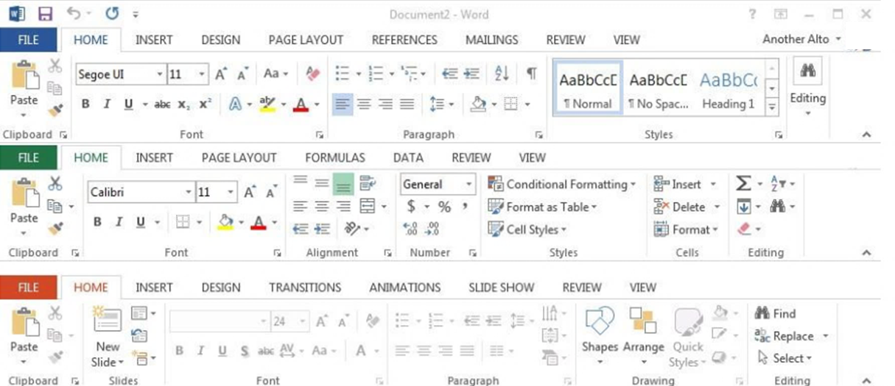
Thanh Ribbon

Slide 12

Thanh trạng thái
Thanh công cụ Truy xuất nhanh

Slide 13
EM CẦN GHI NHỚ
Các ứng dụng Office: Word, Excel, Power Point có nhiều tính năng chung, bao gồm:
Thanh tiêu đề (Title bar).
Các lệnh trong thẻ lệnh File: Home, Insert, Review, View
Thanh Ribbon.
Thanh công cụ Truy xuất nhanh (Quick Access Toolbar)
Thanh trạng thái (Status bar).
…
2. Mỗi ứng dụng có một đặc trưng riêng phù hợp và hỗ trợ với mục đích sử dụng của người dùng.

Slide 14

Định hướng, kết nối bài học tiếp theo:
Em hãy đọc trước và thực hiện nội dung Truy cập vào các lệnh và tính năng SGK từ tr.13 đến tr.16.
Ghi lại khó khan, thắc mắc.

